Slide 1
Уроки программирования для новичков
Обновляем ПО и Прошивку

Slide 2
На этом занятии
Научимся обновлять программное обеспечение
Научимся обновлять прошивку

Slide 3
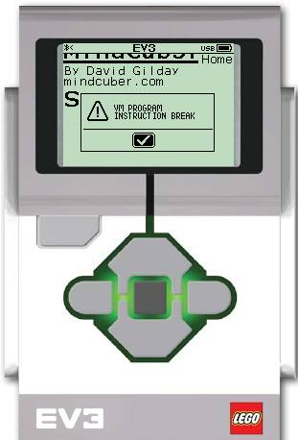
Зачем обновляться?
При получении вашего набора EV3 необходимо обновить и ПО и прошивку.
Большинство пользователей продолжают использовать стандартную прошивку и ПО.
Появились важные исправления багов, со времен начала выпуска EV3.
К примеру,ошибка VM инструкции Break была решена только в последнем обновлении 2016 года.

Slide 4
Внимание: 2 версии
Имеются 2 разные версии прошивок и ПО: Домашняя и Образовательная.
Домашняя
Образовательная

Slide 5
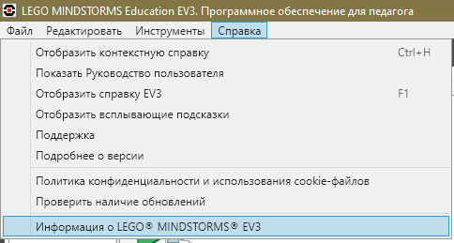
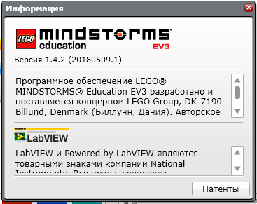
Обновление ПО
Откройте Mindstorms EV3, который вы установили раннее
В меню «Справка» откройте «Информация о LEGO MINDSTORMS EV3»
В сплывающем окне вы увидите версию вашего ПО(Домашняя или Образовательная и номер версии)
Скачайте и установите новейшую версию, если нужно:
Скачать Домашнюю версию: https://www.lego.com/ru-ru/mindstorms/downloads/download-software
Скачать Образовательную версию: https://education.lego.com/ru-ru/downloads/mindstorms-ev3/software

Slide 6
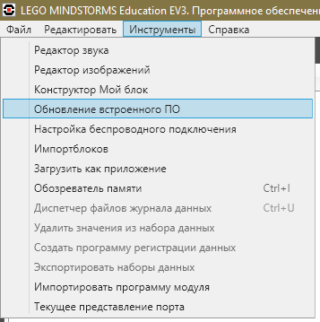
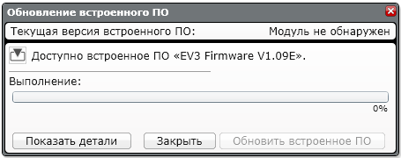
Обновление прошивки
Соедините ваш EV3 к компьютеру, с помощью USB
Откройте LEGO MINDSTORMS EV3 , в меню «Инструменты» нажмите на «Обновление встроенного ПО»
В сплывающем окне появится текущая версия и возможные обновления.
Следуйте инструкция, чтобы обновить ваш брик. Если вы используете образовательную версию, вы автоматически получите образовательную прошивку.
Заметка: Образовательные версии обозначаются буквой “E”. Домашняя версия обозначается буквой “H”

Slide 7
Благодарность
Авторы: Sanjay and Arvind Seshan
Больше уроков на сайте: www.ev3lessons.com
Перевод осуществил: Абай Владимир, abayvladimir@hotmail.com
This work is licensed under a Creative Commons Attribution-NonCommercial-ShareAlike 4.0 International License.

